Slide 1
Quand l’expression des sentiments permettent aux compositeurs de revendiquer leur appartenance à une nation.
Musique, création de nation et expression des sentiments.
séance 4 : Organiser la musique

Slide 2

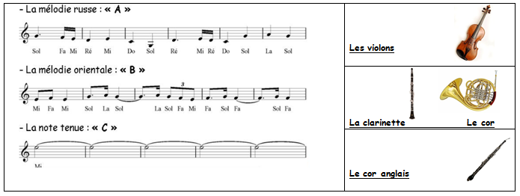


Slide 3
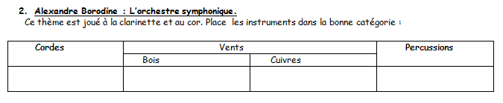
Clarinette
Cor

Slide 4
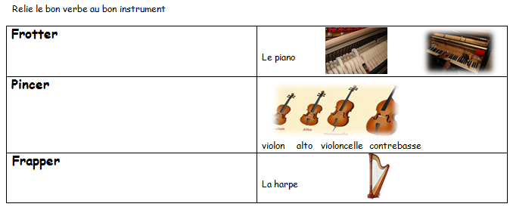


Slide 5
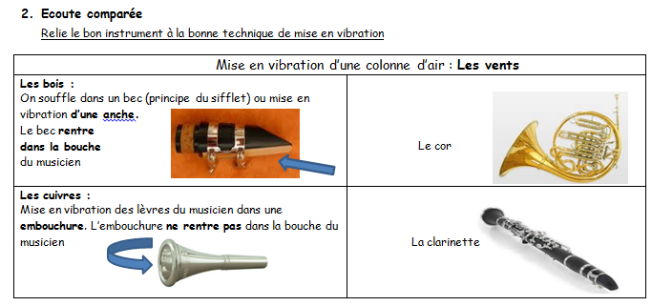


Slide 6
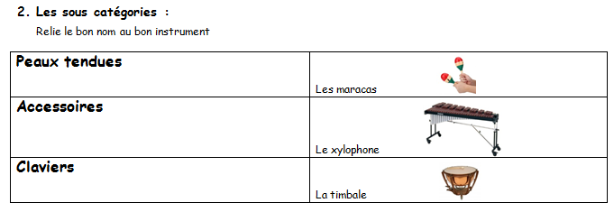

Slide 7


Slide 8
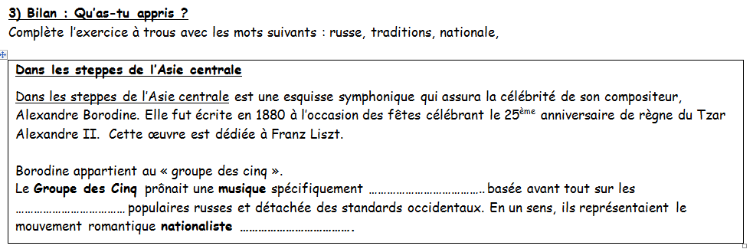
nationale
traditions
russe

Slide 9
